Slide 1



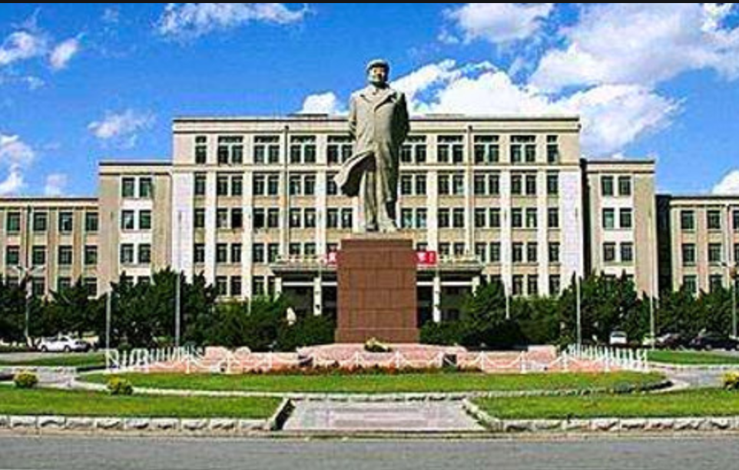

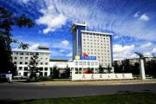

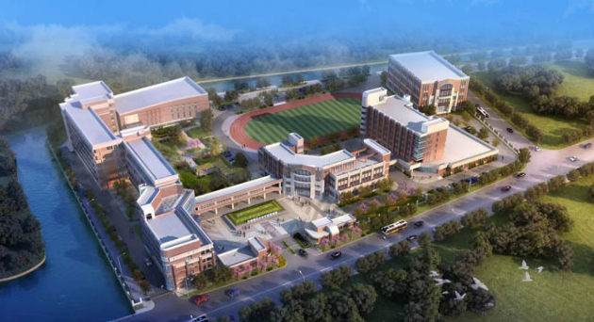
Dalian University of Technology
用AI大模型辅助编程
Copyright © 2018, IIAU-Lab, DLUT.
All rights reserved.

Slide 2
课程介绍
近五年承担的国家级重大重点项目情况
用AI大模型辅助编程
内容概要
一、适用场景
二、实操技巧与示例
三、注意事项
IIAU Lab
Dalian University of Technology

Slide 3
课程介绍
近五年承担的国家级重大重点项目情况
用AI大模型辅助编程
AI辅助编程的主要适用场景
1.已经编写好的程序Debug
2.日常高重复性工作让AI编写脚本辅助完成
3.辅助理解网上下载的开源代码
4.根据现有需求使用AI辅助完成项目
· · ·
IIAU Lab
Dalian University of Technology

Slide 4
课程介绍
近五年承担的国家级重大重点项目情况
用AI大模型辅助编程
准备工作
1.掌握基础知识
2.明确任务要求：
将具体的需求详细罗列出来，以便后续告诉 AI 我们期望实现的各个功能模块是什么样子的。
可参考CO-STAR框架：
Context（背景）、Objective（目标）、Style（风格）、Tone（语调）、Audience（受众）、Response（回应）
IIAU Lab
Dalian University of Technology

Slide 5
课程介绍
近五年承担的国家级重大重点项目情况
用AI大模型辅助编程
实操技巧
1.提问要精准
（1）清晰定义关键词，尤其是那些存在模糊或具有多重含义的词汇。
例：“将商品列表中的物品按照单位价格进行降序排序”
（2）提供充足的背景信息。
例：“在仓库管理项目中，针对不同物品的存储要求，需要创建常温区、低温区和冷冻区”
（3）程序Debug给出明确的题目要求和已有代码和报错。
例：“针对任务XX，现有以下代码XX，我在运行此代码时出现了XX问题，为我寻找程序的问题“
IIAU Lab
Dalian University of Technology

Slide 6
课程介绍
近五年承担的国家级重大重点项目情况
用AI大模型辅助编程
实操技巧
（4）利用上下文和已有数据辅助提问。
例：“现有python代码XX用于读取XX.txt文件中以XX格式存储的XX内容，改写代码将读取到的内容以XX格式转存到XX.xlsx文件中”
（5）为AI指定一个角色，让AI给出更具针对性的响应。
例：“你是一个XX领域的答疑者，我需要你解答我关于XX领域的一些问题”
（6）明确输出格式。
例：指定希望得到的代码是函数形式，还是完整的类结构，亦或是一段可直接运行的脚本等，甚至可以对代码的注释风格、变量命名规范等细节格式进行要求。
IIAU Lab
Dalian University of Technology

Slide 7
课程介绍
近五年承担的国家级重大重点项目情况
用AI大模型辅助编程
实操技巧
2.一些小技巧：
（1）相同的提问词新建2-3个对话提问，选择回复效果更满意的重命名做标记，并进行后续任务。删除效果不理想的。
（2）完善代码过程中阶段性效果理想的代码做备份，将提问词做记录，便于重新提问。
（3）及时删除对话中效果不理想的聊天记录，防止负面参考，当目前对话的回复整体不理想，直接开启新对话。
IIAU Lab
Dalian University of Technology

Slide 8
课程介绍
近五年承担的国家级重大重点项目情况
用AI大模型辅助编程
实操技巧
3.代码优化与调整：
（1）检查逻辑结构并微调。
（2）优化代码可读性，完善注释。
（3）考虑可能的非法输入问题
IIAU Lab
Dalian University of Technology

Slide 9
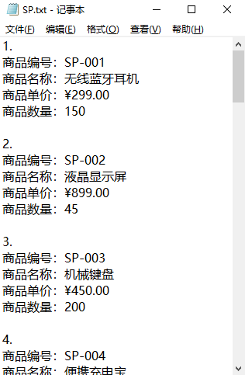
课程介绍
近五年承担的国家级重大重点项目情况
用AI大模型辅助编程
实操示例
1.编写脚本处理简单重复性工作：
链接：https://chat.deepseek.com/share/oykknuvn2uj2oj5z0d
n.
商品编号：
商品名称：
商品单价：
商品数量：
n+1.
商品编号：
商品名称：
商品单价：
商品数量：
现有按以上格式存储在SP.txt文件中的商品信息，n为大于0的整数，现在写一个Python脚本读取文件中的商品信息，并将信息写入SP.xlsx文件中，.xlsx文件中不记录n，第一行前四列分别用于标注商品编号、商品名称、商品单价、商品数量，后续每行保存一件商品的信息
IIAU Lab
Dalian University of Technology

Slide 10
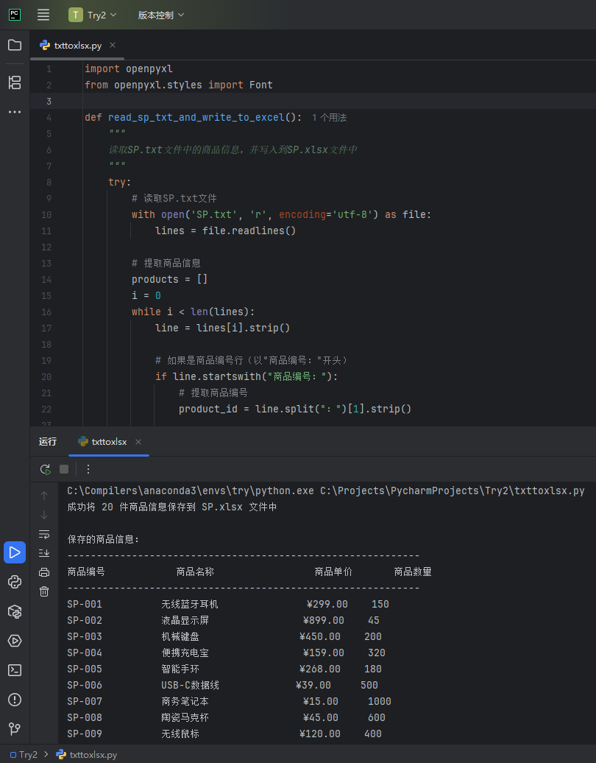
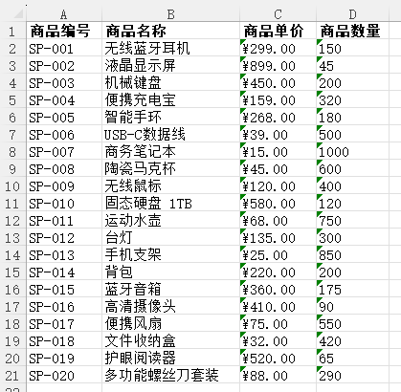
课程介绍
近五年承担的国家级重大重点项目情况
用AI大模型辅助编程
实操示例
1.编写脚本处理简单重复性工作：
链接：https://chat.deepseek.com/share/oykknuvn2uj2oj5z0d
IIAU Lab
Dalian University of Technology

Slide 11
课程介绍
近五年承担的国家级重大重点项目情况
用AI大模型辅助编程
实操示例
2.功能更强的仓库管理系统：
链接：https://chat.deepseek.com/share/hn56a4bykpp015o83t
使用python写一个仓库管理程序，并设计可视化界面。仓库针对不同物品的存储要求，需要区分常温区、低温区和冷冻区，存储要求在首次添加商品时定义。仓库需要初始化仓库各分区的容量并且可进行扩容和缩减。当仓库各分区占用低于20%或高于80%需要报警，仓库需要记录商品的编号、名称、单价、单位体积、数量、报警数量的上下限，当商品数量不处于此区间内需要报警，商品总保质期，入库时需要记录商品编号、数量、剩余保质期、入库时间、操作人。如没有此商品则先创建此商品。出库时优先出库剩余保质期最短的，记录商品编号、数量、出库时间、操作人。如库存不足则此次出库不进行。在首页可以看到商品种数、三个分区商品种树、库存总价值、三个分区库存总价值、仓库总占用率、三个分区占用率。可通过商品列表查看所有商品并且支持所有商品在商品列表中根据不同属性排序（包括当前商品库存总价值），也可通过商品编号、商品名称查询商品，查看商品时可查看不同批次入库的商品，商品剩余保质期低于总保质期20%需要报警。管理系统支持报表导出功能、操作日志备份功能、支持数据备份和数据恢复功能。
IIAU Lab
Dalian University of Technology

Slide 12
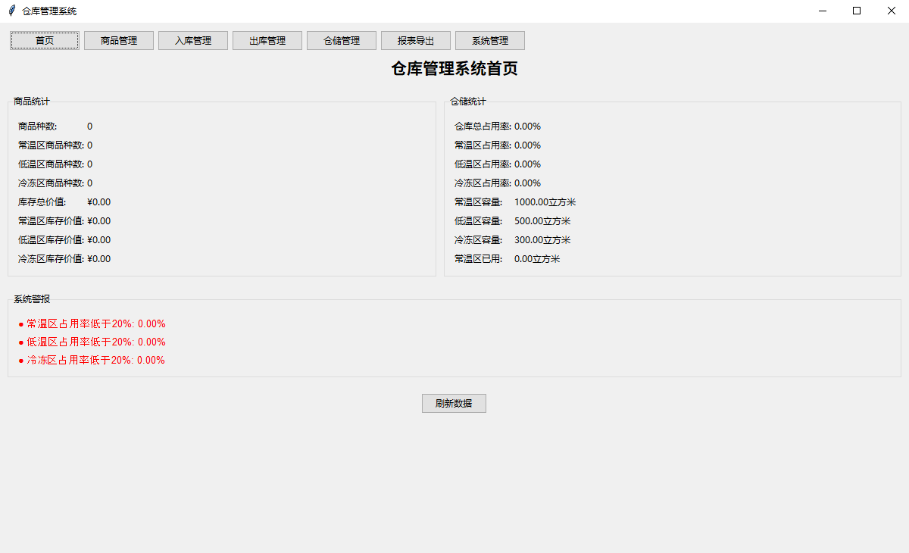
课程介绍
近五年承担的国家级重大重点项目情况
用AI大模型辅助编程
实操示例
IIAU Lab
Dalian University of Technology

Slide 13
课程介绍
近五年承担的国家级重大重点项目情况
用AI大模型辅助编程
注意事项
避免过度依赖：
编程技能的提升，终究离不开自身的学习与实践。
AI无法深入理解项目的业务逻辑、设计思路，针对复杂的特殊情况，需要自己调整和优化。
学习并掌握AI实现的项目中优秀的实现方法，进一步提升自身的编程技能。
IIAU Lab
Dalian University of Technology

Slide 14
Thanks！
Copyright © 2018, IIAU-Lab, DLUT.
All rights reserved.

